Slide 1

Chương trình quản lý xổ số kiến thiết
SVTH: Phạm Nguyễn Hữu Phương

Slide 2
CÔNG NGHỆ SỬ DỤNG
Phía client:
React.JS: một thư viện javascript dùng để xây dựng UI.
React Redux: giúp bạn viết các ứng dụng hoạt động một cách nhất quán.
Axios: HTTP client được viết dựa trên Promises được dùng để hỗ trợ cho việc xây dựng các ứng dụng API.
TailwindCSS: một utility-first CSS framework, nó cũng giống như Bootstrap, nó có những class built-in mà chúng ta có thể dung.
Và 1 số packages phụ khác.
Phía server:
Express.JS: một framework được xây dựng trên nền tảng của Nodejs. Nó cung cấp các tính năng mạnh mẽ để phát triển web hoặc mobile.
Mongoose:là một thư viện mô hình hóa đối tượng (Object Data Model - ODM) cho MongoDB và Node.js. Nó quản lý mối quan hệ giữa dữ liệu, cung cấp sự xác nhận giản đồ và được sử dụng để dịch giữa các đối tượng trong mã và biểu diễn các đối tượng trong MongoDB. MongoDB là một cơ sở dữ liệu NoSQL. Bạn có thể lưu trữ các JSON trong đó, và cấu trúc của các tài liệu này có thể thay đổi vì nó không bắt buộc như các cơ sở dữ liệu SQL. Đây là một trong những lợi thế của việc sử dụng NoSQL vì nó tăng tốc độ phát triển ứng dụng và giảm sự phức tạp của việc triển khai.
Và 1 số packages phụ khác.

Slide 3
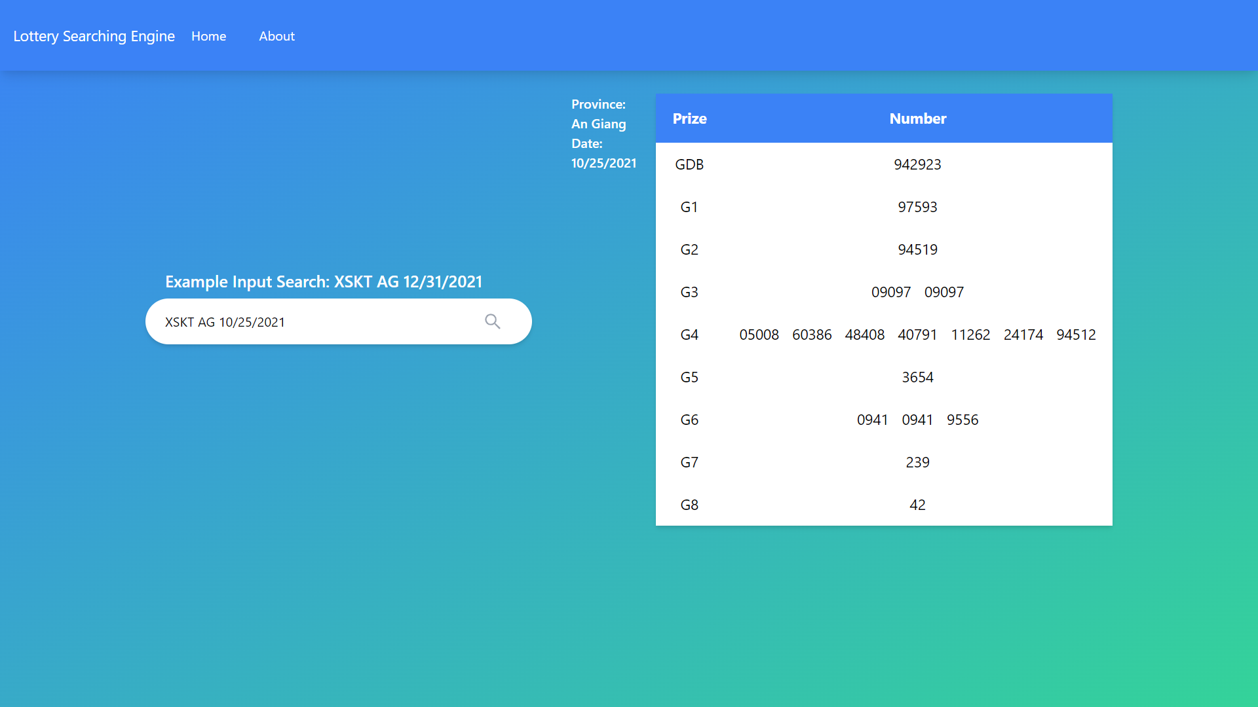
1 VÀI HÌNH ẢNH CỦA CHƯƠNG TRÌNH

Slide 5
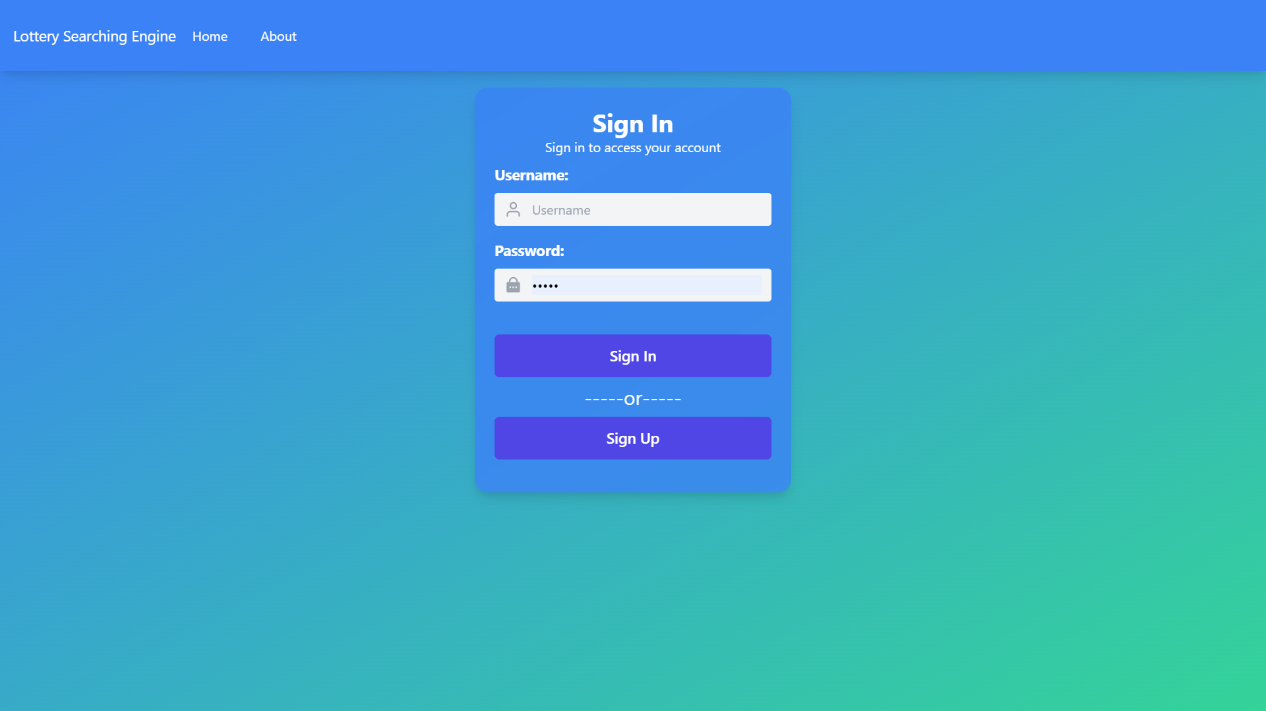

Slide 6
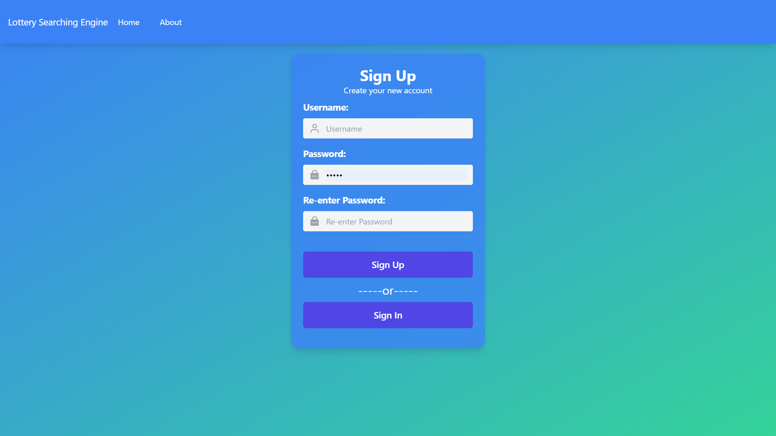

Slide 7
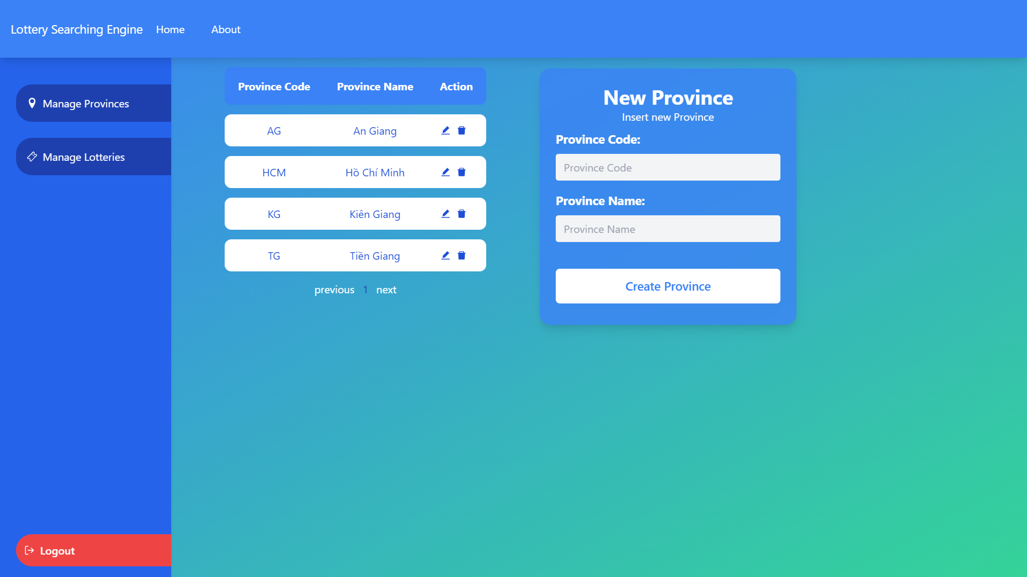

Slide 8
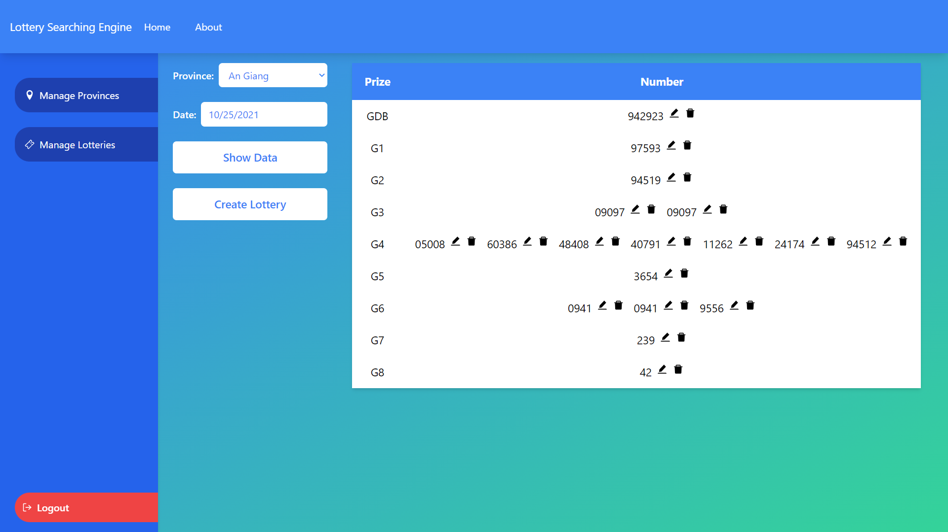

Slide 9
CẢM ƠN THẦY CÔ VÀ CÁC BẠN ĐÃ LẮNG NGHE

